Slide 1
令和元年度主任相談支援専門員養成研修
地域援助技術の考え方と展開方法
沖縄大学人文学部福祉文化学科
准教授 島村 聡
（おきなわ障がい者相談支援ネットワーク）
令和元年12月

Slide 2
本科目のねらい
主任相談支援専門員は相談支援専門員が行う個別支援を支えるために地域づくりを行う。
そのためには協議会を通じた社会資源の開発や関係諸機関および地域住民との関係の構築といった技術を身に付ける必要がある。
本講ではこうした技術についての考え方や具体的な展開方法について学ぶ

Slide 3
本科目の獲得目標
主任相談支援専門員として必要な地域援助技術（コミュニティ・ソーシャルワーク）について理解する。
地域支援における協議会運営の機能と運営方法を理解する。
地域住民や地域組織および関係行政機関との関係構築方法を具体的に理解する。

Slide 4
講義内容
１ 地域援助技術（コミュニティ・ソーシャルワーク）の理論と実践
２ 協議会の機能と地域づくり
３ 地域住民や地域組織および関係機関とのネットワーク構築方法
４ まとめ

Slide 5
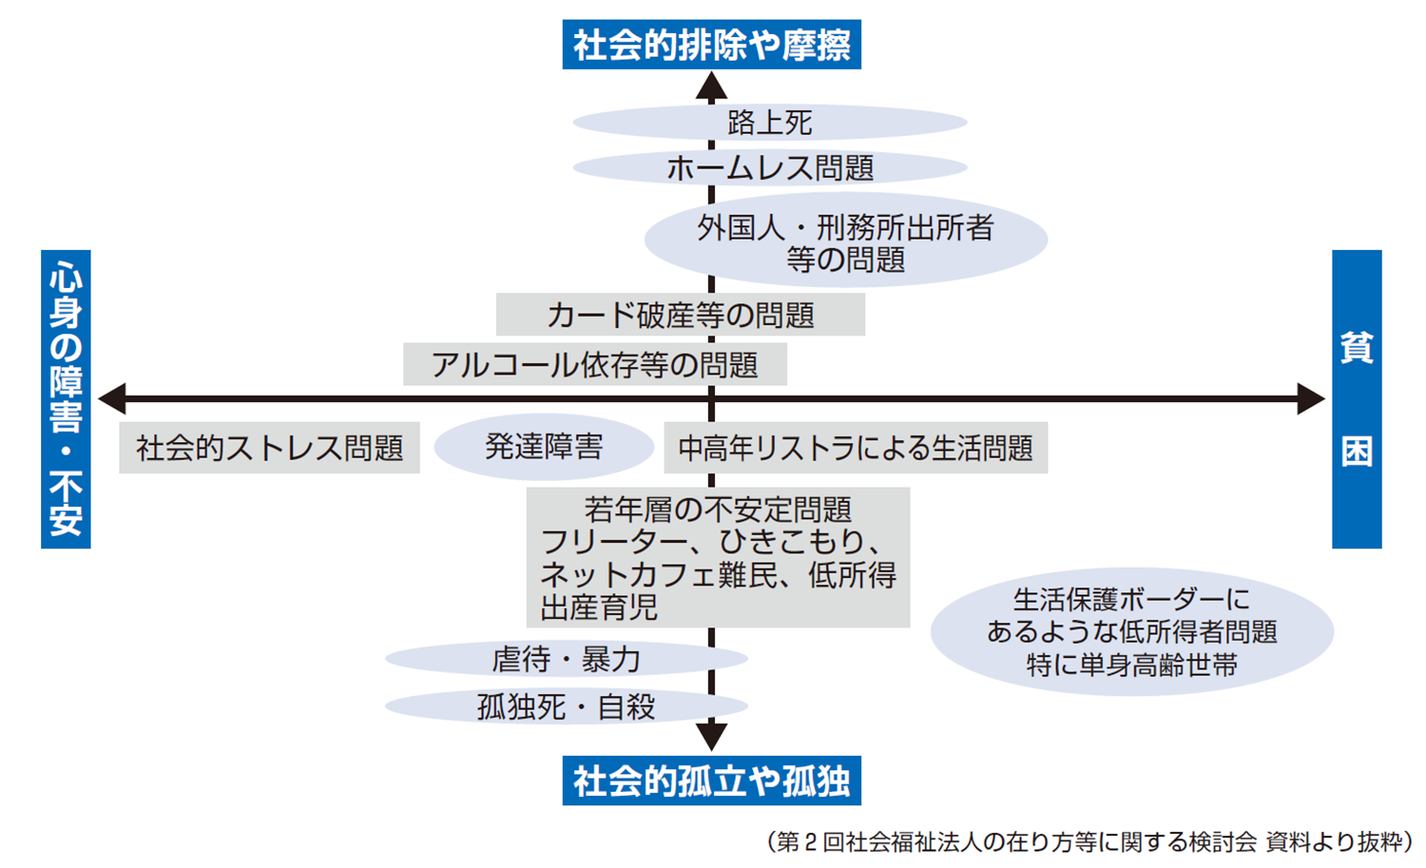
1-1 地域で起こる課題は多岐にわたる

Slide 6
生活困窮者自立支援制度における他制度との連携について
○ 生活困窮者自立支援制度においては、自立相談支援事業を中核に、任意事業の活用や他制度との連携により、本人の状態像に応じたきめ細かい支援を実施することが重要。
○ また、地域資源の開発に当たっても、他制度のネットワークや他機関と連携することが重要。
連携通知（注）で示した連携の例
・必要に応じ、生活保護へのつなぎ、生活保護脱却後の困窮者制度の利用（連続的な支援）
・ひとり親家庭特有の課題や、複合的な課題への連携した対応
・児童養護施設退所後の子どもの支援 等
（注）「生活困窮者自立支援制度と関係制度等との連携について」（平成27年3月27日付け事務連絡） 等
・ハローワークとのチーム支援やハローワークのノウハウの活用
・求職者支援制度の活用
ひとり親家庭
等福祉対策、
児童福祉施策
（福祉事務所、
児童養護施設等）
・本人の意向を踏まえつつ、障害の可能性や世帯の生活課題への連携した対応
・障害者支援に係る専門性の生活困窮者支援への活用
・認定就労訓練事業の担い手確保 等
生活保護
（福祉事務所）
労働行政
（ハローワーク、
地域若者サポートステーション等）
障害保健福祉施策
（障害者就業・生活支援センター等）
・地域住民相互の支え合い等インフォーマルな支援の創出
・地域のネットワーク強化 等
地域福祉施策
（社会福祉協議会、民生委員・児童委員、よりそい
ホットライン等）
介護保険
（地域包括支援センター等）
・介護保険制度の要介護、要支援にとどまらない、世帯の生活課題への連携した対応
・地域ネットワークの整備等に係る連携 等
住宅施策
（居住支援協議会）
国民年金保険
料免除制度
・住居に関する課題への連携した対応
生活困窮者
自立支援制度
（自立相談支援機関）
教育施策
（教育委員会、
スクールソー
シャルワーカ
ー等）
・納付相談に訪れる者のつなぎ
・国民年金保険料免除制度の周知 等
・支援調整会議と子ども・若者支援地域協議会の連携（共同開催等）
・子ども・若者総合相談センターとの連携
子ども・若者育成支援施策
（子ども・若者支援地域協議会等）
・子どもの状況の背景にある世帯の生活課題への対応
・高等学校等の修学支援 等
多重債務者対策
（多重債務者相談窓口、法テラス、弁護士会等）
矯正施設
（保護観察所等）
・多重債務者に対する専門的な支援との連携
農林水産
分野
ひきこもり
地域支援
センター等
国民健康保険制度・後期高齢者医療制度
・矯正施設出所者に対する自立相談支援機関の情報提供 等
自殺対策施策
（自殺予防に関する相談窓口、地域自殺対策推進センター）
・農林水産分野における就労の場の確保
・納付相談に訪れる者のつなぎ
・所得の低い世帯への配慮措置の周知や申請援助
・保険料（税）滞納者への連携した対応
・自殺の危険性が高い者への連携した対応
・ひきこもり状態にある者への連携した対応
※上記の例にとどまらず、本人の自立支援に資する他制度と連携した支援のあり方については国や自治体において引き続き検討していく。
厚労省資料

Slide 7
1-2 コミュニティ ソーシャルワーク
（大橋による定義）
地域において個別支援と地域組織化を統合化させる実践である。地域自立生活上サービスを必要としている人に対し、ケアマネジメントによる具体的援助を提供しつつ、その人に必要なソーシャルサポート・ネットワークづくりを行い、かつその人が抱える生活問題が同じように起きないよう福祉コミュニティづくりとを統合的に展開する、地域を基盤としたソーシャルワーク実践である（大橋2005）。
S.Shimamaura okinawa univ.2017
Notes:
コミュニティソーシャルワークとCBSは同義として進める
ここでは岩間の定義との比較を行う。
ケアマネジメント、ソーシャルサポートネットワークづくり、福祉コミュニティーという３つの言葉に注目する。
大橋（2005）「コミュニティソーシャルワークの機能と必要性」地域福祉研究33

Slide 8
個別課題を地域の課題として解決する
1-3 分野を越えたソーシャルワーク
実態把握
相談受付
アウトリーチ
地域ネット形成
アセスメント
個別支援会議
地域ケア会議
要対協
サービス利用計画作成
自立支援協議会
サービス利用計画実行
社会資源開発
モニタリング
高齢者など分野を広げるだけでなく、地域で住民
が関わった経緯を含めることで、施策としての実現
可能性は飛躍的に向上する
終結と結果評価
S.Shimamaura okinawa univ.2017
Notes:
個別の課題を地域の課題へと昇華させ、その解決を地域力によって解決することが重要であるが、障がい分野だけの理解は難しい。
高齢者などより理解を得やすい分野にも広げて住民の関わりを増やして施策化させる

Slide 9
1-4 住民主体の福祉（ケアリング）コミュニティ
見つける
寄り添う人の存在
地域住民による声がけ
つなぐ
まもる
支える
パイプ役の存在
いざという時の存在
実行グループの存在
相談協力員や民生委員
行政・専門家
市民協力型サービス
見守る
話し合う場の存在
地域支えあい会議
S.Shimamura / Okinawa univ.2015

Slide 10
1-5 地域を基盤としたソーシャルワークとは（Community Based Social Work)
ジェネラリストソーシャルワーク※を基礎理論とし、地域で展開する総合相談を実践概念とする、個を地域で支える援助と個を支える地域をつくる援助を一体的に推進することを基調とした実践理論の体系である（岩間2012）。
※ケースワーク、グループワーク、コミュニティワークを統合した援助技術
出所：岩間伸之・原田正樹「地域福祉援助をつかむ」有斐閣2012年
S.Shimamaura okinawa univ.2017
Notes:
１ ジェネラリストソーシャルワークはケースワーク、グループワーク、コミュニティワークを統合した援助技術であり、それらを個別的に提供するのではなく、場面によって複合的に活用して解決を引き出すもの
２ 総合相談とは、分野別相談の反対概念であり、制度の狭間にあることもすべて捉えていくもの
３ 個を地域で支える援助と個を支える地域をつくる援助を一体的に推進とは、「個別の支援ネットワークを形成してその課題を普遍へしてから、地域の課題解決のネットワークを構築する」という従来の考え方とは異なり、それらを同時並行的に行うことをいう
岩間（2012）市民後見人とは何か 権利擁護の地域福祉の新たな担い手 社会福祉研究113

Slide 11
1-6 「地域を基盤としたソーシャルワーク」と
「地域福祉の基盤づくり」の位置
地域を基盤とした ソーシャルワーク
地域福祉の
基盤づくり
（A）
（B）
（C）
（Ａ）個を地域で支える援助
（Ｂ）個を支える地域をつくる援助
（Ｃ）地域福祉の基盤づくり
出所：岩間伸之・原田正樹「地域福祉援助をつかむ」有斐閣2012年

Slide 12
1-7 地域共生社会の実現にあたり
ソーシャルワークに求められたもの
１．どんな人、どんな状況であっても
見放さない援助システムの構築
（包括的相談支援体制）
２．専門職・地域住民等を含めた
連携・連帯を呼び起こす地域づくり
（住民が主体的に地域課題を把握して解決を試みる体制づくり）

Slide 13
1-8 「地域を基盤としたソーシャルワーク」の
４つの特徴
１．本人の生活の場で展開する援助
２．援助対象の拡大
３．予防的かつ積極的アプローチ
４．ネットワークによる連携と協働
出所：岩間伸之・原田正樹「地域福祉援助をつかむ」有斐閣2012年

Slide 14
1-9 「地域を基盤としたソーシャルワーク」の
８つの機能
５．予防的支援
福祉教育と専門職の学び
６．支援困難事例への対応
省察的実践家として信頼関係
７．権利擁護活動
地域特有の資源や強さ、回復力・復元力を重視
８．ソーシャルアクション
政策を動かし施策に反映
１．広範なニーズへの対応
制度の狭間に対応する
２．本人の解決能力の向上
本人の抱える課題を中心
３．連携と協働
多職種連携と住民の協働
４．個と地域の一体的支援
住民とともに取り組んでいく
出所：岩間伸之・原田正樹「地域福祉援助をつかむ」有斐閣2012年

Slide 15
1-10 コミュニティ・ソーシャルワークの展開プロセス
広範な制度知識と応用力
ジェノグラム
エコマップ
地域資源の把握
地域の基礎データ
■アセスメント
・個別アセスメント ・潜在的ニーズの把握 ・地域アセスメント
■プランニング・カンファレンス
・地域人材とともに考える ・制度の壁を乗り越える
■実施
・地域（資源）の主体性を引き出す・利用者の力を共通理解する
■モニタリング
・地域の中で見守られる・支え合うことで双方向性を維持する
■評価
・自立支援協議会への報告・権利擁護に結びつける
懇談会で想いを知る
他分野に乗り込み、学ぶ
地域内のチームづくり・SHGの参画
活動の見える化
地域内の会議の継続・予防的資源
全員が役割
相談支援専門員の活動充実度を見える化

Slide 16
1-11 地域アセスメントの手順
既存データ→周辺の状況→地域内部
地理的位置
地域の詳細
（住民の関係性）
社会資源状況
（本人と関係する）
地域の概要
（客観的）
歴史と文化
人口動態・将来推計
産業構造
行政機関
専門機関
地域組織
NPO・ボランティア
当事者団体
中間支援組織
関係企業
自治会
民生児童委員
学校区コミュニティ
頼りになる商店
本人が見込んだ人
世話好きさん
S.Shimamaura okinawa univ.2017

Slide 17
1-12 地域変革のためのヒアリングシート
本人の目線で地域の資源や可能性を見つける
【１】本人が参加・所属している地域組織または参加したがっている組織について
【２】本人の交友相手〈友達〉について
【３】本人が所属している当事者組織について
【４】本人に（福祉的に）関わっている人や組織・企業〈商店〉・隣人について
【５】本人が見込んでいる相手〈相談に乗ってくれたり、困った時助けてくれる人〉行きつけの商店・診療所の医師・隣人について
【６】本人の親族で、利用者が頼みにしている相手について
【７】本人の〈これから戻る〉近隣は、利用者にとっていい近隣か。
【８】本人の周囲で、活用できそうな福祉資源はあるか。
【９】本人にとって「隠れた資源」となっているもの〈利用者を元気にさせているもの〉について
【10】本人は地域に対して、どんな資源性を有しているか。
【11】本人にとっての資源同士のネットワークの状況はどうか。
【12】本人の自宅〈居住場所〉は、
【13】本人のセルフケアマネジメント能力〈自分の状態を正確に把握・ハンディの中身も客観的に把握・その克服策の工夫・必要な資源を発掘・活用する資質等〉の評価をしてみよう。
地域の関わり
頼りになる資源
本人のパワー
S.Shimamaura okinawa univ.2017
Notes:
ポイント１
本人と地域の人、物などとの接点と課題を探る
（地域での生活ぶりや課題をしっかり共有する）
本人がどのように過ごしていて、何（誰）を頼りにしているのか？が入り口（１，２，３，４，５）である。地域生活の価値ともいえる部分
・当事者組織はお互いの想いをぶつけて共有し、生きる価値を見出す場と期待されている。
・もし、本人に合う組織が足りない（機能不全）と感じたら、その改善を本人とともに行う。（今の関係を大切に）
ポイント２
本人にとって頼りになる資源を探す
（ソーシャルサポート・ネットワークの発見）
親族や近所の人、活用できそうな人・物（６，７，８，９）である。支援者の地域観察力が試される部分
・本人を支える社会資源として可能性があるものを掘り起こす
・そこを、本人とともに資源となるように働きかける。（本人がそれを資源化したくなることが必要。面白みを見せ切れているか？）
ポイント３
本人自身の資源性を探り、高める。
（本人が主体性を発揮し地域との交互作用を起こす）
本人自身のパワーやそれを支える人・物（９，１０，１１，１２，１３）である。支援者の支援力が試される部分
・アセスメントシートでは垣間見られなかった本人の強さが地域との関係で見えることがある。
・そこを、本人とともに高めるように支援をしていく。
（本人が社会を変えるという視点が我々にあるのか？）

Slide 18
1-13 人々の支え合いや関係を知る
：気になる人
◎：民生委員の協力者
●：学生ミニデイ参加者
（学生に協力する方々）
長屋住民が路地でゆんたくするが街灯なく危険
情報源・ゆんたく場の美容室
情報源の魚屋
おばあちゃんを
見守る理容室
民生委員
学生が地域の高齢者を招きミニデイ開催
民
文
情報源の雑貨屋
ミニデイ手伝い
民生委員
元看護師
Ｃ地域
Ｄ地域
民
スーパー
通り会の模合会場
クリーニング店が発作時の駆け込み寺
車で市場へ送迎ボランティア
2008 S.Shimamura / Naha City Office

Slide 19
1-14 困難事例の特徴と対応
制度や支援に繋がりにくい
→寄り添い型の支援と強固な支援ネットワーク
家族にも多くの問題がある
→家族全体を観たアセスメントと他職種協働
地域から毛嫌いされている
→支援の見える化と本人と住民との接点づくり
社会資源が見当たらない
→住民との関わりづくりから小さな支援の輪へ
S.Shimamura / Okinawa univ.2019

Slide 20
1-15 「支援困難事例」の発生要因と相互関連性
個人的要因
社会的要因
A
D
B
C
不適切な対応 （偏見や差別・排除含む）
岩間伸之『支援困難事例と向き合う』（中央法規）より
支援者の技術を向上させることで、B・C・Dを回避することができる。

Slide 21
2-1 協議会は地域づくりの基地
・協議会は個別課題を普遍化するために重要な役割を果たす。
・主任相談支援専門員は協議会の企画運営を通して、個別課題を解決するためのネットワークの構築や社会資源の改善・開発を行う。
・その際に、協議会の持つ６つの機能をフルに活かして、効率的かつ有効な地域づくりを行う。

Slide 22

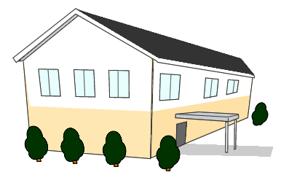

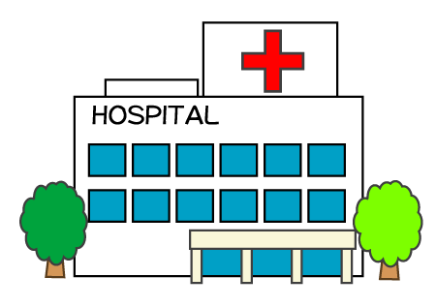



相談支援の体制充実及び質の向上による効果（イメージ）
＜地域生活の充実＞
自立生活援助の活用
地域定着支援の活用
→単身等生活者の増加
虐待の防止・早期発見・早期対応
地域移行支援の活用
地域移行後の支援調整
→地域移行者の増加
＜地域移行の促進＞
Ｆ
計画相談支援の充実（報酬改定）
モニタリング頻度の増加
特定事業所加算の充実と緩和
連携および質の確保に対する加算創設
→体制の安定による質の向上および効率化
（ＧＨ ・単身生活）
特定相談支援事業者
一般相談支援事業者
（入所施設・病院）
特定相談支援事業者
一般相談支援事業者
相談支援専門員
相談支援専門員
基幹相談支援センター
地域づくりの促進（協議会の活用）
地域連携の促進
地域資源の開発 （ＧＨ設置促進、保証人確保等支援、要医療児者支援の促進）
地域移行の体制整備
病院・施設への働きかけ（対象者把握等）
特定・一般相談支援事業者への支援
保健師
主任相談支援専門員
社福士等
相談支援専門員等の人材育成
相談支援事業者への助言・指導
サービス等利用計画の評価・検証
基幹相談支援センターの充実
設置の促進
主任相談支援専門員の配置
→平成30年度概算要求中
相談支援専門員の質の向上
法定研修カリキュラム改定
主任相談支援専門員研修創設
→平成30年度改定において検討
サービスの質の向上
障害福祉サービス以外の活用
サービス内容・量の適正化
→サービス等利用計画の見直し
特定相談支援事業者
障害児相談支援事業者
特定相談支援事業者
相談支援専門員
相談支援専門員
（各種ヘルプサービス
放課後等デイサービス）
事業所マッチングの適正化
サービスの質の向上
就業・生活支援センターとの連携
就労定着支援の活用
→一般就労への移行および
定着者増加
＜一般就労への移行促進＞
（就労支援系事業所）
厚労省資料
Notes:
協議会は基幹相談支援センターが運営に当たる
その機能の一つに地域づくりの促進があり、協議会の活用とある。

Slide 23
2-2 地域自立支援協議会はプロセス（個別課題の普遍化）
機能する協議会のイメージ
ポイント５
＊全体会において地域全体で確認
全体会 年２～３回
ポイント４
＊課題別に具体的議論を深める。社会資源の改善・開発を全体会に提案
専門部会
毎月開催
ポイント３
定例会 毎月開催
＊定例会で地域の情報を共有し、具体的に協議する場
（参加者は現場レベル）
ポイント２
＊個別の支援会議で確認した課題の取扱いについて運営会議で協議・調整
（交通整理役、協議会のエンジン）
運営会議（事務局会議）
毎月開催・随時
ニーズ・課題
・困難ケース等
ポイント１
一般的な協議会のイメージ
＊個別の支援会議は協議会の命綱
これが開催されないと、協議会の議論が空回りする場合が多い。
＊本人を中心に関係者が支援する支援を行う上での課題を確認する場
Ａさんの
Ｂさんの
Ｃさんの
Ｄさんの
個別の
支援会議
個別の
支援会議
個別の
支援会議
個別の
支援会議
厚労省資料
Notes:
協議会は個別支援会議が命綱とされる。
運営会議で個別の課題を議論する中から地域で普遍的な課題が見つかるのである。

Slide 24
2-3 普遍化の例 どこでも必要な社会資源
生涯学習支援
居場所づくり・レク活動支援
社会教育主事
カルチャーセンター
長寿大学・公民館
シルバー旅行
ふれデイ
レク指導員
旅行友達
当事者会
再雇用支援センター
起業塾
ネットビジネス
シルバー人材センター
雇用企業主
健康づくりサポーター
教育余暇
体操
ウオーキング
栄養管理
保健指導
活動支援
福祉オンブズマン
就労
弁護士
医療機関
市福祉窓口
消費者相談
警察
健康
利用者
危機介入
行政（やむ措置）
家族会
福祉事業所
医療機関
家族支援
レスパイトサービス
訪問医療ケア
見守り
生活支援
民生委員
福祉協力員
相談協力員
地域住民
住宅確保
後見
金銭管理
給食ボラ
掃除ボラ
配達する店
世話好き
弁護士
司法書士
社会福祉士
社協・裁判所
市民後見人
地域福祉活動
見守り隊
地域の支え合い
不動産会社
保証協会
後見サポートセンター
居住サポート事業
S.Shimamaura okinawa univ.2017
Notes:
普遍化とは、個別の生活課題を解決するために必要な対応方法を同時に編み出していくことでもある。
代表例は社会資源であり、このように例が挙げられる。
その主体は住民であっても専門職であっても構わない。
地域の事情でどう対応するかが決まるのだが、何もないわけにも行かない。
他にも人材育成の仕組みや相談支援体制評価の仕組みなど

Slide 25
2-4 自立支援協議会の目的・機能
評価機能
  ・中立・公平性を確保する観点から、委託相談支援事業者の運営評価
  ・サービス利用計画作成費対象者、重度包括支援事業等の評価
  ・市町村相談支援機能強化事業及び都道府県相談支援体制整備事業の活用
情報機能
  ・困難事例への対応のあり方を情報共有
  ・地域の諸情報を共有する
調整機能
  ・地域の関係機関によるネットワーク構築
  ・地域の支援力を高めるための役割分担と調整
開発機能
  ・地域診断
  ・地域の社会資源の開発、改善
教育機能
  ・構成員の資質向上の場として活用
権利擁護機能
  ・権利擁護に関する取り組みを展開する
自立支援協議会運営マニュアルより
Notes:
協議会には６つの機能がある

Slide 26
2-5 協議会の機能をダイナミックに発揮する
情報共有
catch&share
協議・調整conference
評価・教育
evaluation
supervision
権利擁護advocacy
開発
development
S.Shimamura / Okinawa univ.2019
Notes:
協議会を上手く活用すれば、評価教育機能を発揮させたダイナミックな仕組みになる

Slide 27
協議会による地域づくり
2-6 予想される課題
・相談支援専門員が地域に入っていけない
・関連専門職の横のネットワークが作れない
・住宅など他分野の専門部会が機能しない
・不足している社会資源の開発が進まない
・困難事例に対応できる体制がつくれない
・eケア、行動障害等専門性の高い対応がとれない
・人材不足で事業所が増やせない
・行政職員の異動が激しく協議会が機能しない
S.Shimamura / Okinawa univ.2019
Notes:
住民と協働的取り組みを展開するためには、利用者を支えるための基本的仕組みに必要な専門職がしっかりと関わることが求められる。

Slide 28
2-7 個別支援会議は必須
問題の発見
catch
本人家族
関係者
相支専
協議
conference
見守り
monitoring
①情報共有
②ベクトル合わせ
③プランの確認
④役割分担
介入
intervention
S.Shimamaura NAHA city office 2010

Slide 29
2-8 個別の支援会議は協議会の命綱
① 必要な関係者が参画しているか（特に地域住民の参画）
相談支援専門員を中心とした課題解決のためのチーム編成
②本人のニーズに添った支援になっているか
③短期目標と中長期目標を整理して
すぐにできる支援と、時間を要する支援を分けて議論する。
④それぞれの役割分担は整理できたか
具体的な役割分担のない連携の危うさ
⑤現状ではできないことを確認・共有できたか
○相談支援専門員は、常に協議会（地域）を意識して
個別のニーズ・課題が地域づくりにつながること。
個別の支援における工夫やできなかったことを協議会で報告して、地 域全体で共有。そして、地域の課題としていく。
自立支援協議会運営マニュアルより

Slide 30
2-9 専門部会で議論を深め、施策提案等を目指す
①障害別、課題別、地域別等、地域の実情に応じた設定
最初から形にこだわるのでなく、必要に応じて優先順位を付ける中から専門部会を設置追加、分化、統合していく。
②課題ごとの地域の中核的なメンバーを揃える
必要に応じてメンバー追加や入れ替えも随時行う
③社会資源の改善・開発に取り組む
運営会議等からの検討課題について、課題解決に向けた調査やプロジェクトを組んで社会資源の改善・開発の提案を目指す。
④毎月など定期的に開催するとともに必要に応じて随時開催
フットワークの軽さが重要
○単なる議論の場ではなく、調査結果や施策提案等、結果の出る取組を目指す。
○自治体予算編成等の時期を見据えたスケジュール管理が必要。
自立支援協議会運営マニュアルより

Slide 31
3-1 地域住民や地域組織および関係機関とのネットワーク構築方法
・複数の専門機関が利用者の支援を行うために多職種協働によるアプローチをすることが必要となる。
・主任相談支援専門員は、そのチームが地域の生活者として利用者を捉えて、住民との協働的な支援を進めることが出来るよう関わることが求められる。
・一方、住民が個人やセルフヘルプグループ、自主的な活動を行って、利用者とともに成長を果たせるように場や機会をコーディネートする。
・これらが合わさって地域を基盤とした総合的な相談と地域支援のネットワークが出来ていく。

Slide 32
3-2 ネットワークの位置づけ
住民主体の地域ネットワーク
ネットワーク
構築
実態把握
基本相談
ネットワークの
活用
専門的相談
予 防 的 相 談
専門諸機関のネットワーク
日本社会福祉士会 地域包括支援センター実務研修テキスト P82 を改編
S.Shimamura / Okinawa univ.2019

Slide 33
3-3 関係行政機関との関係構築
相互のシステムの違いを理解しつつ、解決の糸口を見出していく姿勢を持っこと
ルールの違いを乗り越える、説明するための力を備えておくこと
異動する可能性を考えて、対応を予測する力を身に着ける。
根拠と実績を明確に文章化と数値化する力が必要。

Slide 34

3-4 関係機関とマンパワーの例
専門援助部門職員
職業カウンセラー
就労支援ワーカー
ジョブコーチ
特別支援教育コーディネーター
教員・養護教諭
担当指導主事
労働局
都道府県雇用担当課
ハローワーク
障害者職業センター
就業・生活支援センター
就労移行支援事業所
就労継続支援事業所
地域活動支援センター
障害者雇用企業
市町村教育委員会
都道府県教育庁
教育事務所
小中高校
幼稚園・保育所
働きたい
学びたい
相談支援専門員
ケアマネジャー
地域包括職員
生活支援ワーカー
生活保護ワーカー
心理判定員
世話人
相談員・支援員
オンブズマン
民生委員
障害者相談員
相談協力員
地域で暮らしたい
医師・理学療法士
地域福祉権利擁護担当
消費生活相談員
人権担当弁護士
成年後見人
建築士
移送担当者
都道府県福祉担当課
地域包括支援センター
在宅介護支援センター
市町村役場・福祉事務所
更生相談所・児童相談所
グループホーム・生活介護施設
民生･児童委員協議会
当事者団体・地域団体
リハ機関・医療機関
社会福祉協議会
弁護士会・司法書士会
介護支援専門員協会・介護福祉士会
社会福祉士会・精神保健福祉士協会
保証協会・宅建協会・不動産屋
移送事業者、タクシーバス会社
令和元年度主任相談支援専門員養成研修
S.Shimamura / Okinawa univ.2014
Notes:
要はどの職種ではなくどんな人なのかである。

Slide 35
専門機関による地域連携機能
3-5 専門機関の役割
市町村
他の諸機関
支える
行政レベル
相談機関・ＮＰＯ
サービス
事業所
地域関係者
つなぐ
まもる
事業者レベル
協議する
CSW
地域住民レベル
見つける
見守る
民生委員・児童委員
地域住民・サポーター
地域住民･サポーター
民生委員・児童委員
地域住民・地域団体・社会福祉協議会
S.Shimamura / Okinawa univ.2014

Slide 36
3-6 地域（住民）との関係構築
・住民すべてが関わりを避けているわけではない。
・支援の見える化と住民との接点を持つことにより小さな協力を引き出して行く。
・意図的に住民が関わりやすい場面をつくり、知らず知らずに協働できる場所をつくる。
・住民には常に有為な情報を提供し、地域や利用者に関する情報を提供してもらう。

Slide 37
3-7 本人に関わっている様々な人たち
① 民生委員協議会、自治会、PTA等の地域組織
② 障がい者、高齢者等の福祉・当事者団体
③ 小中高等学校、専門学校、大学等の教育機関
④ 商店街、商工会、農協、漁協、工業会、銀行、郵便局等の企業・金融・経済団体
⑤ 弁護士会、司法書士会、社労士等の法曹関係団体
⑥ 医師会、社会福祉士会等の福祉医療専門職団体
⑦ 芸術、文化、工芸等の特殊技術を持った職能団体・個人
⑧ 助成金交付、物的人的支援を行う公益団体
⑨ 新たに福祉向上を目的として結成されたNPO・個人
⑩ その他問題解決に役立つメンバー
既存組織の得意技と課題を知り、その仕掛け人とネットする!!
相手の課題を自分の課題とする
相手の組織にも必ず改善者がいる
令和元年度主任相談支援専門員養成研修
2012 S.Shimamura / Naha City Office
Notes:
ケアマネジメントを進めていく段階でケア会議は戦略的な意味合いを持つべきである。
利用者のエンパワメントの機会であり、かつ地域とのネットワークづくりの好機であるが。
実際には小さくまとまってしまい、この機会を生かせていない。
さらに、地域ケア会議はいくつかの事例が積みあがって共通的課題が見つかったときに
その解決手段として制度を改善したり新たに仕組みを作るときに有効とされている。

Slide 38
3-8 有効な地域資源の考え方
本人主体性・・本人の力を引き出す地域
円環性・・人や場とのプラスの交互作用
豊かな人間性・・動くほどに感動がある
住民協働性・・住民が主体的に動き出す
汎用性・・本人以外にも使える資源
選択性・・皆がメニューとして選ぶ資源
持続性・・人材や資金が得られる資源
地域変革性
高
利用者が協働を生み出し、なくてはならない資源に
S.Shimamura / Okinawa univ . 2017

Slide 39
3-9 地域ネットワークの構築と社会資源の開発
手順
１ 本人の想いと課題を捉える・・「想い」から小さな資源開発を
段階的目標を作成して、ニーズ解決のための課題を出す
２ 地域（資源）のアセスメント・・本人・家族から近隣、地域、当事者
団体、企業へ
地域の利用可能な資源を把握し、その力、可能性を読み取る
３ 必要な仕組みを発想する・・人間関係の充実、ニーズの普遍化、
既存システムの改善
どのような形で解決していくかを議論して企画書にまとめる
４ 仕組みとして機能するよう調整する・・ネットワーク、チームアプ
ローチ、WIN&WIN、共感
仕組みに参加するメンバーに働きかけ、協議会をとおして調整を図る
S.Shimamura / okinawa univ. 2013

Slide 40
3-10 住民とともにつくる
支援のネットワーク
委託相談支援事業者として協議会の住居ワーキンググループリーダーとなり、居住サポート事業の立ち上げを進める。
個人的付き合いだったＡ支援センター以外の圏域のすべての相談支援事業者に声をかけ月例会を開催。社会資源マップ作りに取り組んでいる。
就業・生活支援センターの就労支援ワーカーを通して理解のある地元事業者を紹介してもらい、作業所に利用者が望んでいた菓子作りの指導をしてもらった。
次は、この事業者を実習先として1年以内に就労できるようにする。
自立支援協議会
就労支援ネット
（施策の改善）
民生委員の顔の広さを就労支援ネットのお目付け役として活用。結果として父母以外のキーマンを作る。
（汎用的な支援）
就労支援ワーカー
支援センター
連絡協議会
地元事業者
作業所
（情報共有）
民生委員
（中心的な支援）
利用者
支援者（私）
上司（ＳＶ）
父母
同級生
同僚（相談）
同級生から旅好きの他の同級生を紹介してもらい、本人の夢である海外旅行の計画作りを一緒にしてもらうことになった。
利用者の支えを作業所と支える会へ移し私の関わりを徐々に減らしていく。
他の同級生
思い切って直属の上司にＳＶを依頼したところ経験不足を理由に断られた。そこで施設長に相談し相談経験のある別の課長が兼務してＳＶを引き受けることになった。
（夢や自己実現）
旅と趣味を支える会
次は、別の知的障害者も入れて汎用的なサークルにしていく。
S.Shimamura / okinawa univ. 2013
Notes:
この背景は次のスライドで説明

Slide 41
住民主体の問題解決機能
3-11 地域懇談会で本人のネットワークを結合
地域住民
地域
本人の地域関係
支援機関のネットワーク
地域懇談会
本人
相談支援専門員
構築すべき
本人を支えるネットワーク
本人には生活している場があり、それに関係している住民が必ずいる。その関係性がごく僅かであっても、それを手綱に地域の共感を呼び起こすために懇談会（地域による支え合い会議）を企画する。
住民のパワーを引き出すために支援機関のネットワークをしっかりと築き、支援の一本化をはかることや緊急時の対応力を備えておき、本人のネットワークとの結節点を地域につくっていく。
S.Shimamaura OKINAWA univ. 2015

Slide 42
3-12 より良いネットワークのための
チェックポイント
本人が主体となるもの
本人の想いを実現するために構築されていること
双方向のやり取りがあること
情報の相互確認があり、行動のフィードバックがあること
各ネットワークにキーマンがいること
ネットワーク間の連動性を高く維持するために信頼できるキーマン
教育的効果（ＰＤＣＡ）があること
ネットワークのＰＤＣＡが回るための工夫があること
チャンプルーであること（分け隔てがないこと）
受け入れる対象の幅を限定せず、なんくるないさで始めること
バックアップの仕組みがあること
いざという時にしっかり権利擁護できる仕掛けを持っておくこと
2008 S.Shimamura / Naha City Office
Notes:
プラスのスパイラルを作ること
よい資源は必ず再利用される
他の人も使っていけるような柔軟なもの
よい資源は必ず長続きする
資源となった人たち自身が満足をする
よい資源は必ず地域を変える
人々の意識がいつの間にか高いものになる
本人が最高の資源として周囲を変えていく
Aさんの痛快仕掛け人

Slide 43
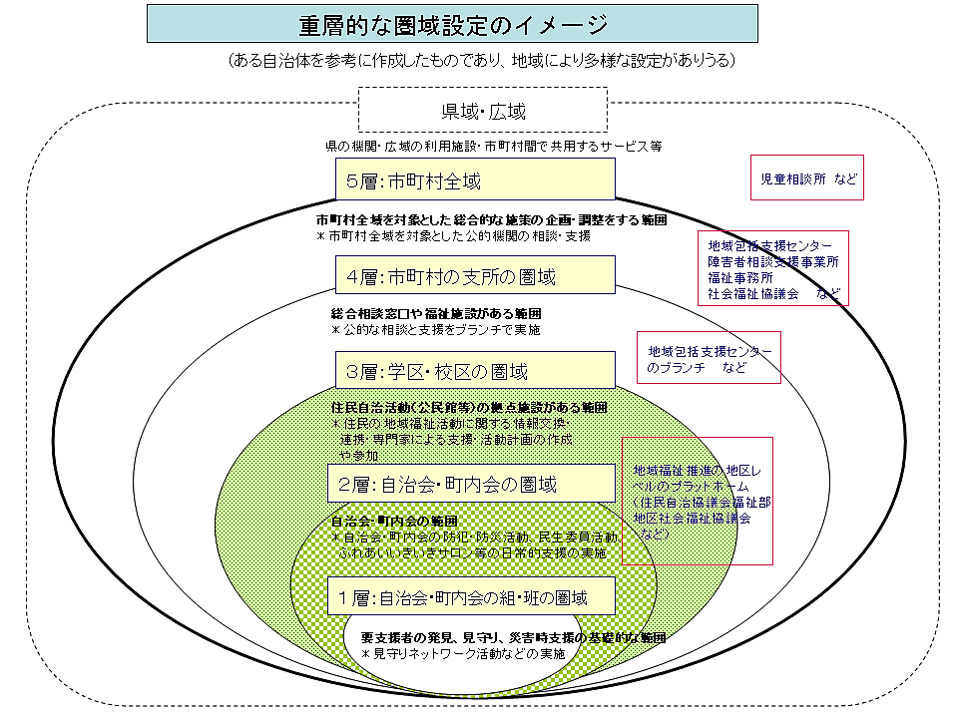
出所：厚生労働省「これからの地域福祉のあり方に関する研究報告書」2008年

Slide 44
おわりに

